Slide 1
카드 게임 분석서 (하스스톤, Shadowverse, Yu-Gi-Oh Master Duel)
윤정근

Slide 2
목차
개요
과도한 랜덤성 텍스트 개요 예시 개선 방향
가독성이 떨어지는 텍스트 개요 예시 개선 방향
결론

Slide 3
개요
해당 문서는 각기 다른 방식을 가진 카드 게임 하스스톤, Shadowverse, Yu-Gi-Oh Master Duel의 시스템적 문제점들을 분석하여 개선 방향과 추후 카드 게임을 제작할 경우 주의해야 할 요소들을 파악하여 카드를 디자인 하기 위해서 작성되었다.

Slide 4
과도한 랜덤성 텍스트
과도한 랜덤성 텍스트란?
카드의 효과 텍스트에는 다양한 효과를 가진 텍스트가 존재한다. 일부 카드에 경우 ‘무작위’와 같은 과도한 램던성을 부여하는 텍스트가 적혀 있는 경우가 있다. 게임에서 랜덤성은 플레이어가 게임을 플레이할 때 얻는 경험이 매순간 다른 경험으로 느껴지게 해주는 변수이다. 카드 게임에는 기본적으로 ‘덱에서 카드를 n장 뽑는다.’라는 랜덤성을 가지고 있다. 하지만 하스스톤은 ‘무작위 카드’나 ‘무작위 대상에게’ 같은 과도한 랜덤성의 텍스트를 가진 카드들이 다수 존재한다. 이러한 텍스트는 플레이어가 예측할 수 없으며, 대비할 수 없는 요소다. 적절한 랜덤성은 게임에 재미를 줄 수 있는 변수가 되지만, 과도한 랜덤성은 승부를 단순히 운으로 승부가 결판나는 부정적인 경험이 될 수 있다.
텍스트 | 카드에 쓰여 있는 카드의 효과가 적혀 있는 글이다.

Slide 5
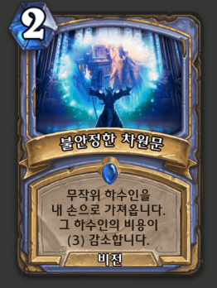
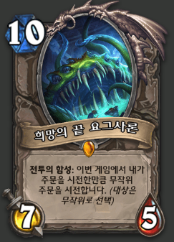
과도한 랜덤성 텍스트-예시
과도한 랜덤성을 가진 텍스트의 가장 큰 예시는 ‘하스스톤’의 ‘불안정한 차원문’과 ‘희망의 끝 요그사론’이라는 카드가 있다. 이 카드들의 텍스트의 공통점은 매우 넓은 범위 내에서 무작위 카드를 지정한다는 것이다. 또한, ‘희망의 끝 요그사론’의 경우 대회에서 많이 기용되며, 해당 경기의 승패를 순전히 운에 맞기 경우를 만들어 내며, ‘하스스톤’을 ‘운빨ㅈ망겜’이라는 멸칭으로 부르는 가장 큰 원인이 되었다.

Slide 6
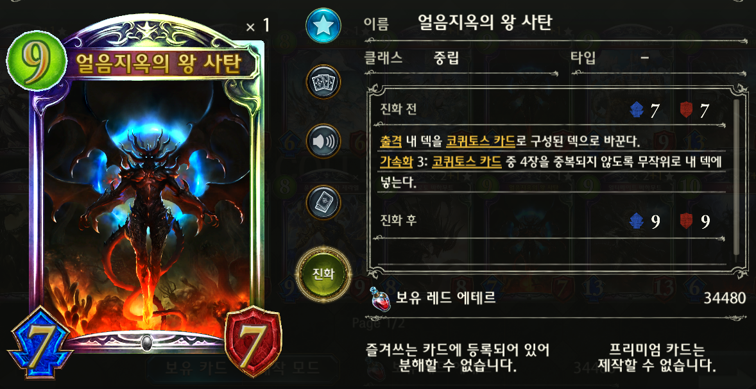
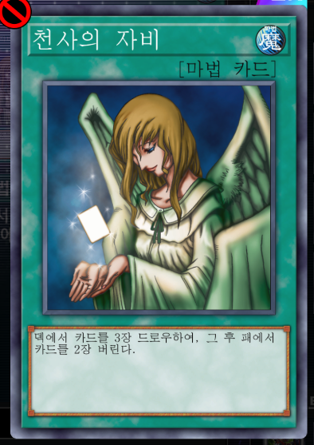
과도한 랜덤성 텍스트-개선 방향
반대로 랜덤성을 가지고 있지만 범위를 한정하여 적절한 변수를 가진 텍스트로는 ‘Shadowverse’의 카드들과 랜덤성을 모두 드로우와 관련된 텍스트로 한정 시킨 Yu-Gi-Oh Master Duel의 경우가 있다. 카드 게임에 랜덤성 텍스트는 그 ‘범위를 한정’ 시키거나 ‘드로우와 관련된 효과‘ 만을 사용하는 방향으로 설계해야 한다.
드로우 | 덱에서 카드를 지정된 숫자 만큼 뽑는 효과

Slide 7
가독성이 떨어지는 텍스트
가독성이 떨어지는 텍스트란?
카드 게임은 기본적으로 카드별로 고유의 효과를 가지며, 효과를 알기 위해서는 카드의 효과 텍스트를 읽어야 한다. 그렇기에 플레이어가 효과를 정확하게 이해할 수 있는 텍스트를 사용하는 것이 중요하다. 하지만 일부 텍스트의 경우 그 의미를 이해할 수 없는 ‘고유 명사’로 이루어져 있거나, 카드의 효과 텍스트가 과도하게 길어 이해하기 어려운 경우들이 생기기도 한다.

Slide 8
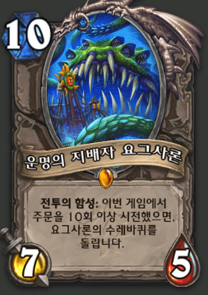
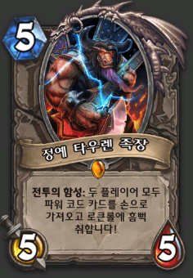
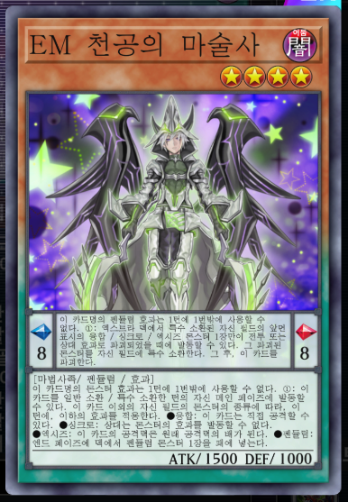
가독성이 떨어지는 텍스트-예시
카드 게임에서 ‘고유 명사’는 원래 카드 효과 텍스트를 축약하기 위해서 사용된다. 하지만 ‘고유 명사’로 인하여 가독성이 떨어지는 텍스트를 가진 카드들 또한 있다. ‘하스스톤’의 일부 카드들로 그 효과를 과도하게 축약한 카드들이 존재하며, 해당 카드들의 정확한 효과를 알기 위해서는 별도의 검색을 필요로 한다. 반대로 텍스트를 축약하지 못하여 문제가 되는 ‘Yu-Gi-Oh Master Duel’ 같은 경우 또한 존재한다. 해당 카드들은 과도하게 긴 텍스트로 인하여 정확한 효과를 파악하는데 많은 노력을 요구한다.

Slide 9
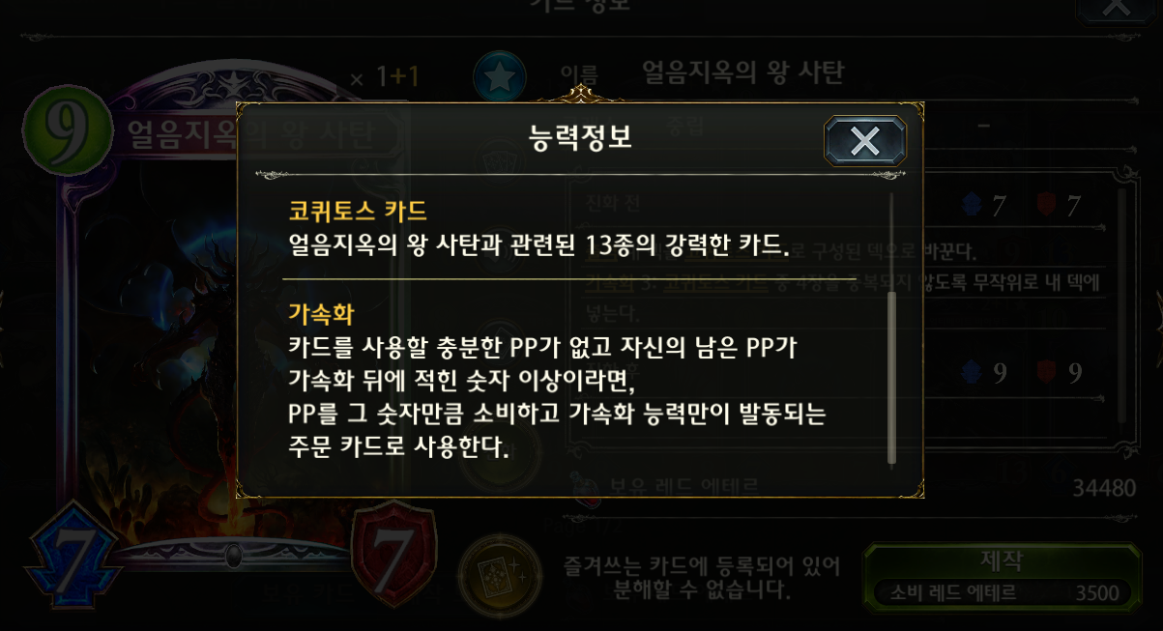
가독성이 떨어지는 텍스트-개선 방향
‘Shadowverse’의 경우 과도한 축약을 하지 않고, ‘고유 명사’를 대전 내에서 확인할 수 있는 수단을 마련하여 문제를 해결하였다. 카드의 효과 중 과도하게 겹치는 효과들을 묶어서 ‘고유 명사’로 만들어 너무 긴 텍스트를 만들지 않고, 대전 중에 확인 할 수 있는 수단을 마련하여 플레이어가 카드의 효과를 이해하는데 어려움이 없게 만들어야 한다.

Slide 10
결론
카드 게임에서 카드를 설계함에 있어서 카드의 효과가 플레이어에게 부정적인 경험을 가지지 않는 적절한 효과와 적절한 ‘고유 명사’를 활용하여 카드의 효과 텍스트를 축약하여 가독성을 높이고, 동시에 ‘고유 명사’들의 의미를 플레이어들이 원하는 순간에 확인 할 수 있는 수단을 마련 해야 한다. 마지막으로 ‘하스스톤’과 ‘Yu-Gi-Oh Master Duel’에서 해당 문제들이 발생한 이유는 다음과 같다. ‘하스스톤’의 경우 게임의 근본을 온라인 환경에 두고 만들었기 때문에 카드의 효과를 설계할 때 오프라인 환경에서는 구현할 수 없는 효과를 만들 때 큰 문제가 없었을 것이다. 그렇기에 ‘하스스톤’의 카드 디자인에는 현실에서 구현할 수 없는 요소(카드 생성, 카드 변환 등)들을 넣게 되었고 이 요소들이 현재 문제가 된 것이다. ‘Yu-Gi-Oh Master Duel’의 경우 게임의 근본을 오프라인 보드 게임인 ‘유희왕 오피셜 카드 게임(ocg)’에 두고 있고 해당 보드 게임을 온라인에서 플레이할 수 있게 만든 것이다. 오프라인 환경에서 카드의 다양한 효과를 구현하기 위해서는 자연스럽게 텍스트가 길어지게 되어 있고 시간이 흐르며 다양한 효과들이 만들어지며 텍스트의 길이가 점점 길어져 현재에 이르게 되었다. 또한 오프라인의 실물 카드들을 기본으로 하기 때문에 ‘고유 명사’를 추가 할 경우 이전에 발매된 카드들을 모두 수정할 수 없기 때문에 해당 방법을 사용할 수 없었다. 반대로 ‘Shadowverse’ 같은 경우에는 앞선 2개의 게임보다 늦게 출시 되어 해당 문제들을 이미 인지하고 있었기에 이러한 문제들이 발생하기 않았다. ‘유희왕 오피셜 카드 게임(ocg)’ 2000년 5월 18일 첫 부스터 팩 발매 ‘하스스톤’ 2014년 1월 24일 오픈 베타 시작 ‘Shadowverse’ 2016년 6월 17일 출시

